Slide 1

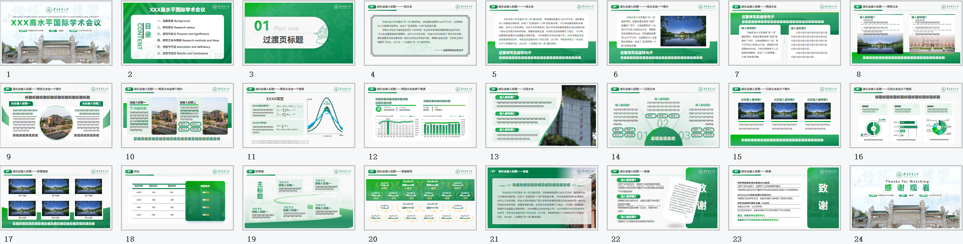
00
创作理念
配色方案
设计理念
本“华农绿韵”PPT 模板以华南农业大学的元素为根基，融合实用性、专业性与美观性。
实用性上，内置多元功能模块，适配学术汇报、毕业设计等多场景，且模块化设计易于编辑，兼容性强。专业性上，融入校徽、校史等华农元素，内容框架严谨，数据呈现专业。美观性上，采用华农绿渐变配色，搭配可商用的鸿蒙字体。整体助力华农师生高效传达内容，展现学校风采，是兼具功能性与辨识度的多功能演示载体。
#007A49
#33956D
#30AD6A
#00B70D
模板采用华农绿作为主色调，搭配同色系深浅变化，同时加入明绿色增强视觉层次。
主题字体
模板预览
标题：HarmonyOs Sans SC Black
正文：HarmonyOs Sans SC
以上字体均为免费商用字体，来源于网络。

Slide 2

HIGH LEVEL INTERNATIONAL ACADEMIC CONFERENCE OF SOUTH CHINA AGRICULTURAL UNIVERSITY
XXX高水平国际学术会议
汇报单位
华南农业大学 XX学院
汇报人
某某某
汇报时间
XXXX年XX月XX日

Slide 3




XXX高水平国际学术会议
一、选题背景 Background
二、研究现状 Research status
三、目的与意义 Purpose and significance
四、研究方法与思路 Research methods and ideas
五、创新与不足 Innovation and deficiency
六、结果与结论 Results and Conclusions
目 录

Slide 4


01 Part one
过渡页标题

Slide 5

01
请在此输入标题——一段文本
华南农业大学是国家“双一流”建设高校。学校建筑总面积140万平方米，自然景色与人文景观交相辉映，形成了“五湖四海一片林”的优美环境。
学校办学历史可追溯至始创于1909年的广东全省农事试验场暨附设农业讲习所。1952年全国高校院系调整时，由中山大学农学院、岭南大学农学院和广西大学农学院畜牧兽医系及病虫害系的一部分合并成立华南农学院，隶属农业部主管；毛泽东主席亲笔题写了校名。2022年，入选国家“双一流”建设高校。
————这里填写总结性句子

Slide 6
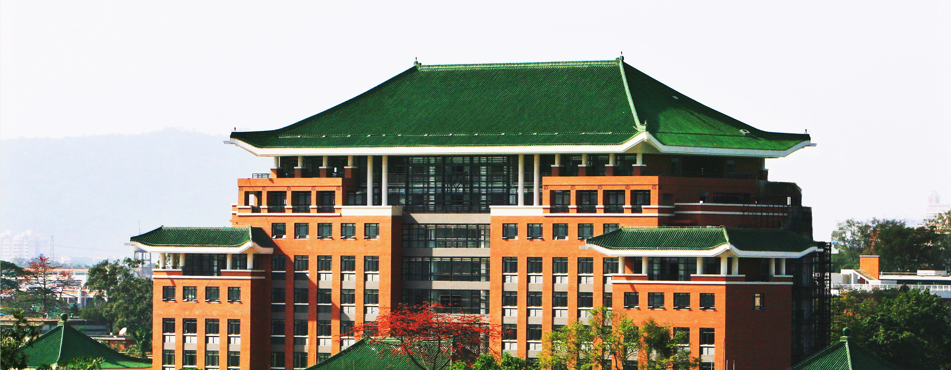
01
请在此输入标题——一段文本
华南农业大学是国家“双一流”建设高校。学校建筑总面积140万平方米，自然景色与人文景观交相辉映，形成了“五湖四海一片林”的优美环境。1952年全国高校院系调整时，由中山大学农学院、岭南大学农学院和广西大学农学院畜牧兽医系及病虫害系的一部分合并成立华南农学院，隶属农业部主管；毛泽东主席亲笔题写了校名。1979年，经国务院批准列为全国重点高等学校。1984年更名为华南农业大学。2000年国家深化高校管理体制改革，学校由农业部划归广东省主管。2015年，学校整体进入广东省高水平大学建设行列。2022年，入选国家“双一流”建设高校。
这里填写总结性句子
总结总结总结总结总结总结总结总结总结总结总结总结总结

Slide 7
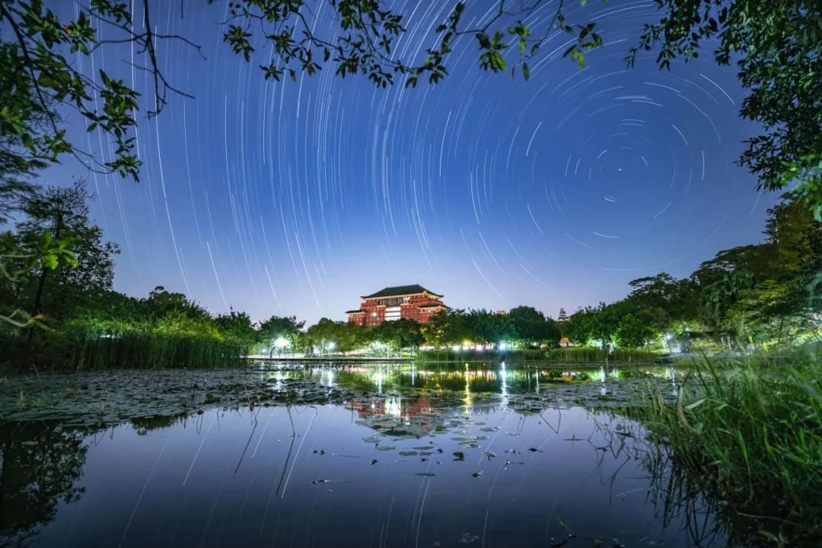
01
请在此输入标题——一段文本加一个图片
华南农业大学是国家“双一流”建设高校。校园坐落在素有“花城”美誉的广州市，土地总面积8211亩，其中天河五山校部4407亩，增城教学科研基地3804亩。学校建筑总面积140万平方米，自然景色与人文景观交相辉映，形成了“五湖四海一片林”的优美环境。
这里填写总结性句子
总结总结总结总结总结总结总结总结总结总结总结总结总结

Slide 8

01
请在此输入标题——两段文本
这里填写总结性句子
总结总结总结总结总结总结总结总结总结总结总结总结总结
输入副标题1
输入副标题2
华南农业大学是国家“双一流”建设高校。校园坐落在素有“花城”美誉的广州市，土地总面积8211亩，其中天河五山校部4407亩，增城教学科研基地3804亩。学校自然景色与人文景观交相辉映，形成了“五湖四海一片林”的优美环境。
内容内容内容内容内容内容内容内容内容内容内容内容内容内容内容内容内容内容内容内容内容内容内容内容内容内容内容内容内容内容内容内容内容内容内容。
内容内容内容内容内容内容内容内容内容内容内容内容。

Slide 9
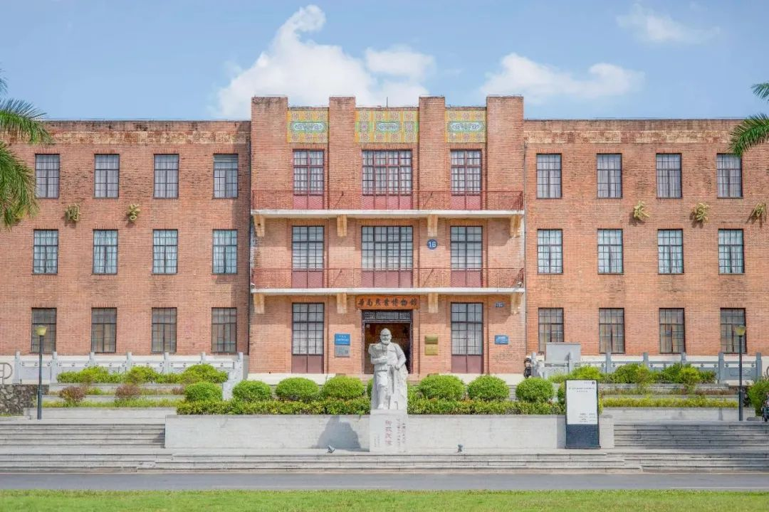
01
请在此输入标题——两段文本
输入副标题1
输入副标题1
内容内容内容
内容内容内容
内容内容内容内容内容内容
内容内容内容内容内容内容
内容内容内容内容内容内容
内容内容内容内容内容内容
内容内容内容内容内容内容
内容内容内容内容内容内容
内容内容内容内容内容内容
内容内容内容内容内容内容
总结总结总结总结总结总结总结总结总结总结总结总结总结

Slide 10
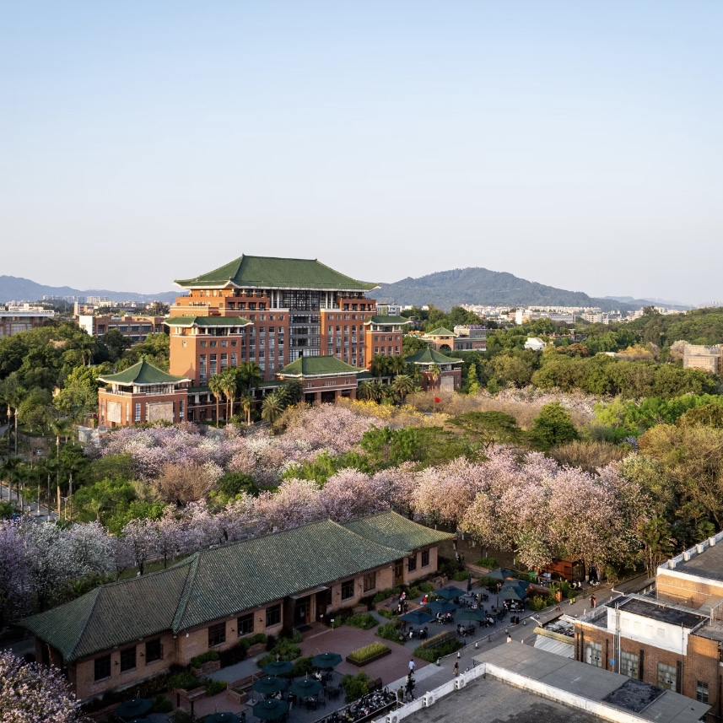
01
请在此输入标题——两段文本加一个图片
标题标题标题标题标题标题标题标题标题
此处输入标题一
此处输入标题二
内容内容内容内容内容内容内容内容内容内容
内容内容内容内容内容内容内容内容内容内容
内容内容内容内容内容内容内容内容内容内容内容内容内容内容内容内容内容内容内容内容内容内容
内容内容内容内容
内容内容内容内容内容内容内容内容内容内容内容内容内容内容内容内容内容内容内容内容内容内容
内容内容内容内容
总结总结总结总结
总结总结总结总结

Slide 11

01
请在此输入标题——两段文本加两个图片
请输入标题一
请输入标题二
内容内容
内容内容内容内容内容内容内容内容内容内容内容内容内容内容内容内容内容内容内容内容内容
内容内容内容内容内容内容内容内容内容内容内容内容内容内容内容内容内容内容内容内容内容内容内容内容内容内容内容内容内容内容
特点一
特点二
特点三
特点四
总结总结总结总结总结总结总结总结总结总结总结总结

Slide 12
01
请在此输入标题——两段文本加一个图表
XXXX模型
纵坐标
XXX
XXX区间
XXXX理论模型^{①}
内容内容内容内容内容内容内容内容内容内容内容内容内容内容内容内容内容
XXX量
XXXX
XXXX计算法^{②}
内容内容内容内容内容内容内容内容内容内容内容内容内容内容内容
^{XXX模型图表}
横坐标
①XXX,XXX,参考文献标题参考文献标题参考文献标题参考文献标题参考文献标题[J].期刊名称,2025,11(01):111-888.
②XXX,XXX,参考文献标题参考文献标题参考文献标题参考文献标题参考文献标题[J].期刊名称,2025,22(02):222-888.

Slide 13
01
请在此输入标题——两段文本加两个图表
标题标题标题标题标题标题标题标题标题
标题标题标题标题标题
行业XXX
2020年2月
2020年4月
XXX均值
XX率
内容内容内容
内容内容内容
XXX
>XX%
XXXX年行业XX率及XXX规模
XXX（亿）
XX率
XXXX年行业XX率及XXXX规模
XXX（亿）
XX率
4.68

Slide 14
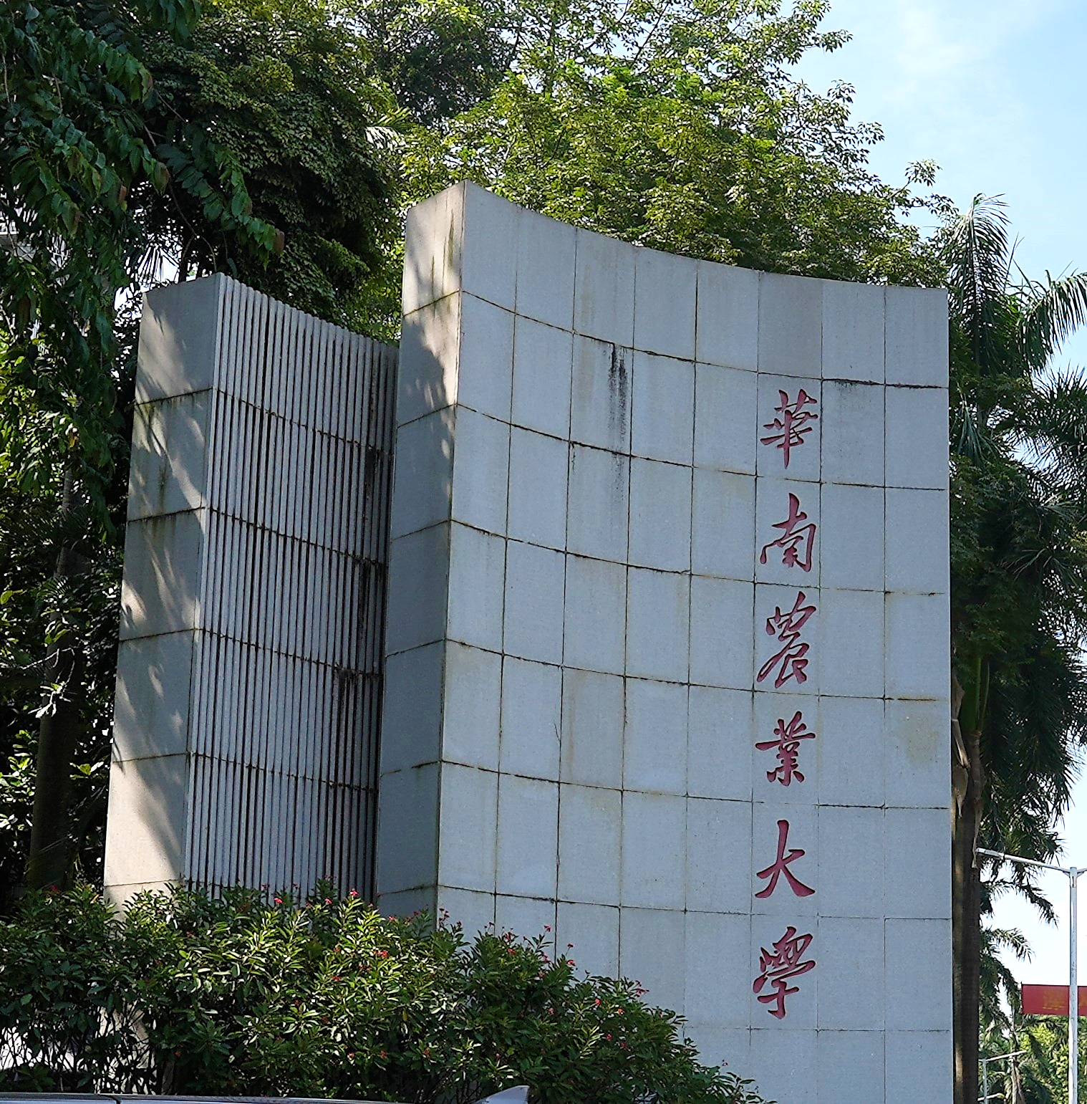
01
请在此输入标题——三段文本
输入副标题1
内容内容内容内容内容内容内容内容内容内容内容内容内容内容内容内容内容内容内容内容内容内容内容内容内容。
输入副标题2
内容内容内容内容内容内容内容内容内容内容内容内容内容内容内容内容内容内容内容内容内容内容。
输入副标题3
内容内容内容内容内容内容内容内容内容内容内容内容内容内容内容内容内容内容。

Slide 15

01
请在此输入标题——三段文本
输入副标题2
内容内容内容内容内容内容内容内容内容内容内容内容内容内容内容内容内容内容内容内容内容内容内容内容
输入副标题1
输入副标题3
内容内容内容内容内容内容内容内容内容内容内容内容内容内容内容内容内容内容内容内容内容内容内容内容内容内容
内容内容内容内容内容内容内容内容内容内容内容内容内容内容内容内容内容内容内容内容内容内容内容内容内容内容
特点一
特点二
特点三
特点一
特点二
特点一
特点二
特点三
特点四
特点三
特点四
总结总结总结

Slide 16

01
请在此输入标题——三段文本加三个图片
此处输入副标题1
此处输入副标题2
此处输入副标题3
内容内容内容内容内容内容内容内容内容内容。
内容内容内容内容内容内容内容内容内容内容。
内容内容内容内容内容内容内容内容内容内容。
总结总结总结总结总结总结总结总结总结总结总结总结总结

Slide 17
01
请在此输入标题——三段文本加三个图表
标题标题标题标题标题标题标题标题标题
数据类型
数据类型
数据类型
内容内容内容内容
内容内容内容1:1
内容内容内容内容
内容内容内容80%
内容内容内容内容内容
内容内容内容内容内容
48%
10.7%
11.2%
一线
15.7%
五线及以下
四线
新一线
22.0%
19.6%
三线
二线
20.9%
52%
图注图注图注图注图注图注图注
图注图注图注图注图注图注图注
图注图注图注图注图注图注图注

Slide 18


01
请在此输入标题——多图排版
图片1标题
图片2标题
图片3标题
图片4标题
图片5标题
图片6标题
总结总结总结总结总结总结总结总结总结总结总结总结总结

Slide 19

01
对比
技术内容 | 国外技术 | 国内技术
xx技术 | 内容 | 内容
xx技术 | 内容 | 内容
xx技术 | 内容 | 内容
xx技术 | 内容 | 内容
项目技术
内容内容
内容内容
内容内容
内容内容

Slide 20

01
时间轴
发展
2021
2022
请输入标题一
历程
请输入标题一
内容内容内容内容内容内容内容内容内容内容
内容内容内容内容内容内容内容内容内容内容
2023
2024
请输入标题一
2025
请输入标题一
请输入标题一
内容内容内容内容内容内容内容内容内容内容
内容内容内容内容内容内容内容内容内容内容
内容内容内容内容内容内容内容内容内容内容
总结结总结总结

Slide 21

01
请在此输入标题——荣誉奖项
20xx年xx月
20xx年xx月
20xx年xx月
20xx年xx月
广东省xx奖
优秀奖
国家xxxx奖
一等奖
国家xxxx奖
一等奖
广东xxxxxx奖
优秀奖
20xx年xx月
20xx年xx月
20xx年xx月
20xx年xx月
20xx年xx月
20xx年xx月
广东省xxxx奖
一等奖
华农xxxxxx奖
一等奖
华农xxxxxx奖
一等奖
华农xxxxxx奖
一等奖
华农xxxxxx奖
一等奖
华农xxxxxx奖
二等奖
20xx年xx月
20xx年xx月
20xx年xx月
20xx年xx月
广东省xx奖
优秀奖
国家xxxx奖
一等奖
国家xxxx奖
一等奖
广东xxxxxx奖
优秀奖
20xx年xx月
20xx年xx月
20xx年xx月
20xx年xx月
20xx年xx月
20xx年xx月
广东省xxxx奖
一等奖
华农xxxxxx奖
一等奖
华农xxxxxx奖
一等奖
华农xxxxxx奖
一等奖
华农xxxxxx奖
一等奖
华农xxxxxx奖
二等奖

Slide 22

01
请在此输入标题——总结
总结总结总结总结总结总结总结总结
华南农业大学是国家“双一流”建设高校。学校建筑总面积140万平方米，自然景色与人文景观交相辉映，形成了“五湖四海一片林”的优美环境。1952年全国高校院系调整时，由中山大学农学院、岭南大学农学院和广西大学农学院畜牧兽医系及病虫害系的一部分合并成立华南农学院，隶属农业部主管；毛泽东主席亲笔题写了校名。1979年，经国务院批准列为全国重点高等学校。1984年更名为华南农业大学。2000年国家深化高校管理体制改革，学校由农业部划归广东省主管。2015年，学校整体进入广东省高水平大学建设行列。2022年，入选国家“双一流”建设高校。

Slide 23

01
请在此输入标题——致谢
输入副标题1
在整个研究过程中，他提供了宝贵的指导和建议
特别感谢我的指导教师XXX教授，在整个研究过程中，他提供了宝贵的指导和建议。XXX教授的专业知识和严谨的学术态度对我的研究有着不可估量的影响对于XXX学院的同事们和同学们，感谢他们的合作和讨论，这些交流极大地丰富了我的研究视角，特别鸣谢研究团队的每一位成员，包括XXX同学、XXX同学等，他们在实验设计、数据收集和分析过程中提供了巨大的帮助，最后，感谢所有在座的听众，感谢你们今天的到来和对我的研究的关注。
X教授的专业知识和严谨的学术态度对我的研究有着不可估量的影响
输入副标题2
感谢他们的合作和讨论，这些交流极大地丰富了我的研究视角
特别鸣谢研究团队的每一位成员，包括X同学、X同学
输入副标题3
XXX
感谢你们今天的到来和对我的研究的关注

Slide 24

01
请在此输入标题——致谢
特别感谢我的指导教师XXX教授，
致
谢
在整个研究过程中，他提供了宝贵的指导和建议。
X教授的专业知识和严谨的学术态度对我的研究有着不可估量的影响。
对于XXXX学院的同事们和同学们，
感谢他们的合作和讨论，这些交流极大地丰富了我的研究视角，
特别鸣谢研究团队的每一位成员，
包括XXX同学、XXX同学等，
他们在实验设计、数据收集和分析过程中提供了巨大的帮助，
最后，感谢所有在座的听众，
感谢你们今天的到来和对我的研究的关注。

Slide 25
Thanks for Watching
感谢观看
汇报单位
华南农业大学 XX学院
汇报人
某某某
汇报时间
XXXX年XX月XX日

Slide 26
01
空白页
空白页模板
建议主要内容不超过红色矩形框线
使用时请将本文本和红色矩形框线删除

Slide 27
01
矢量箭头

